Slide 1
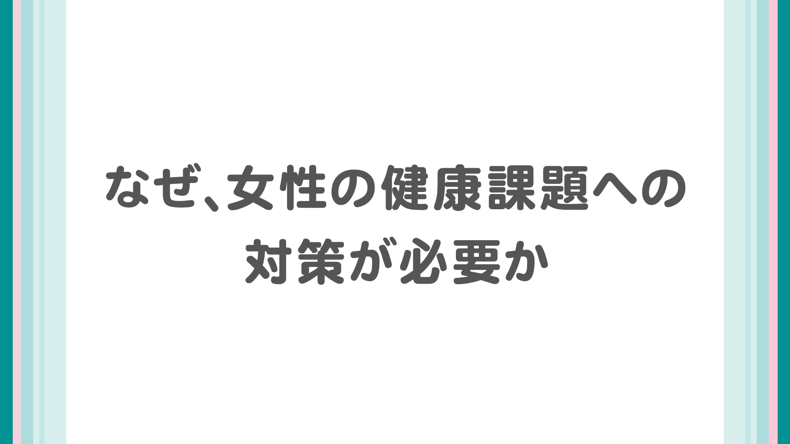

Slide 2
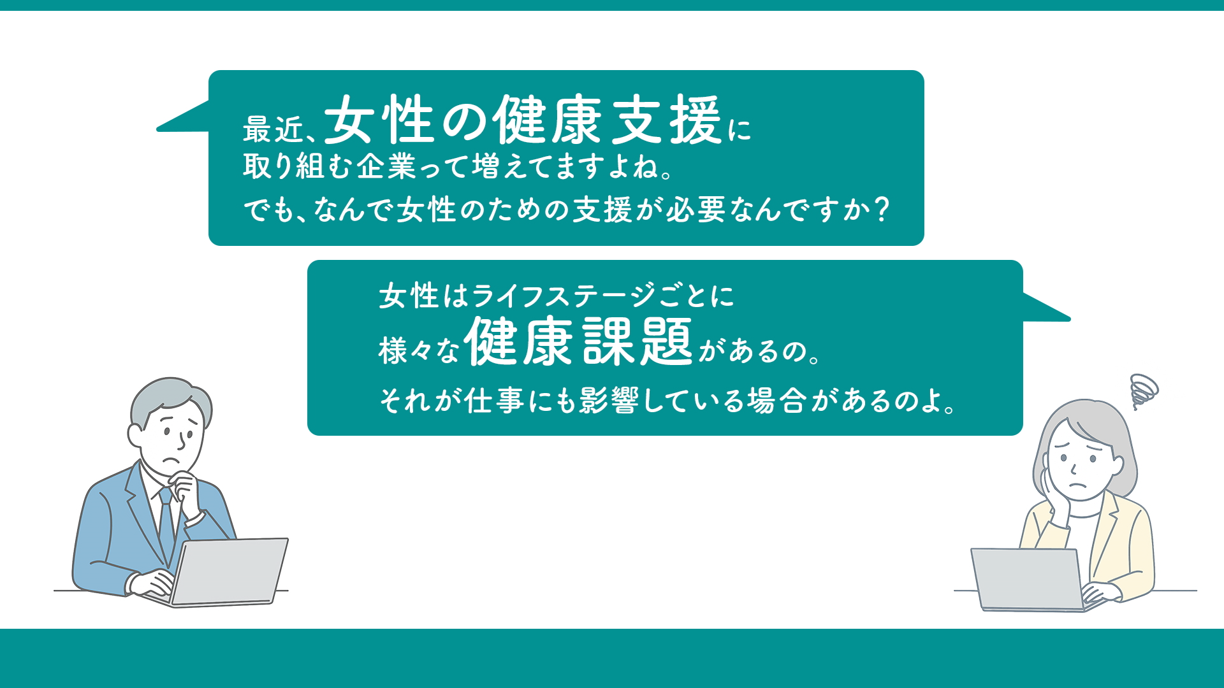
Notes:
男性：最近、女性の健康支援に取り組む企業って増えてますよね。でも、なんで女性のための支援が必要なんですか？
女性：女性はライフステージごとに様々な健康課題があるの。
それが仕事にも影響している場合があるのよ。

Slide 3
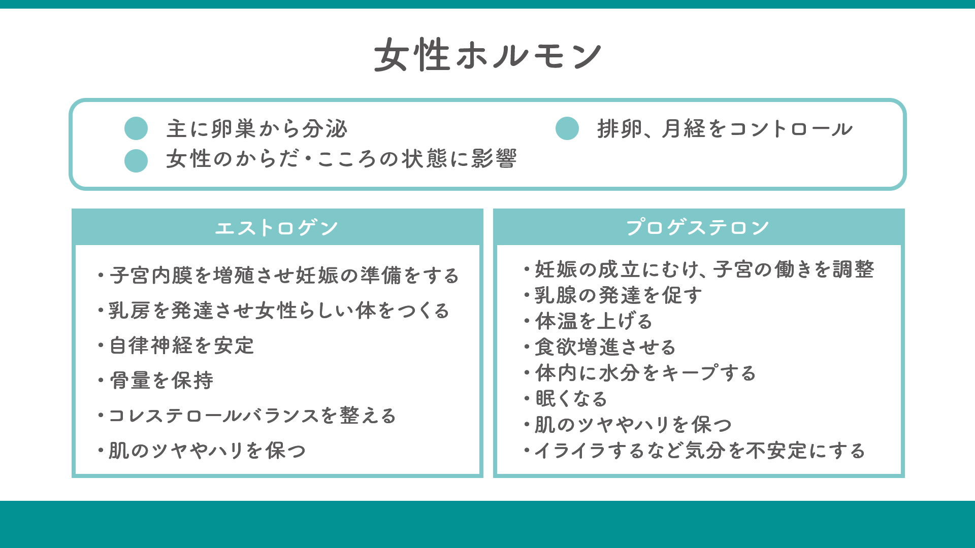
Notes:
女性の心身は、女性ホルモンの影響を大きく受けています。
女性ホルモンは、主に卵巣から分泌される、エストロゲンとプロゲステロンの2種類があります。
この2つのホルモンは排卵や月経をコントロールするだけでなく、女性の心身の状態に影響を与えています。

Slide 4
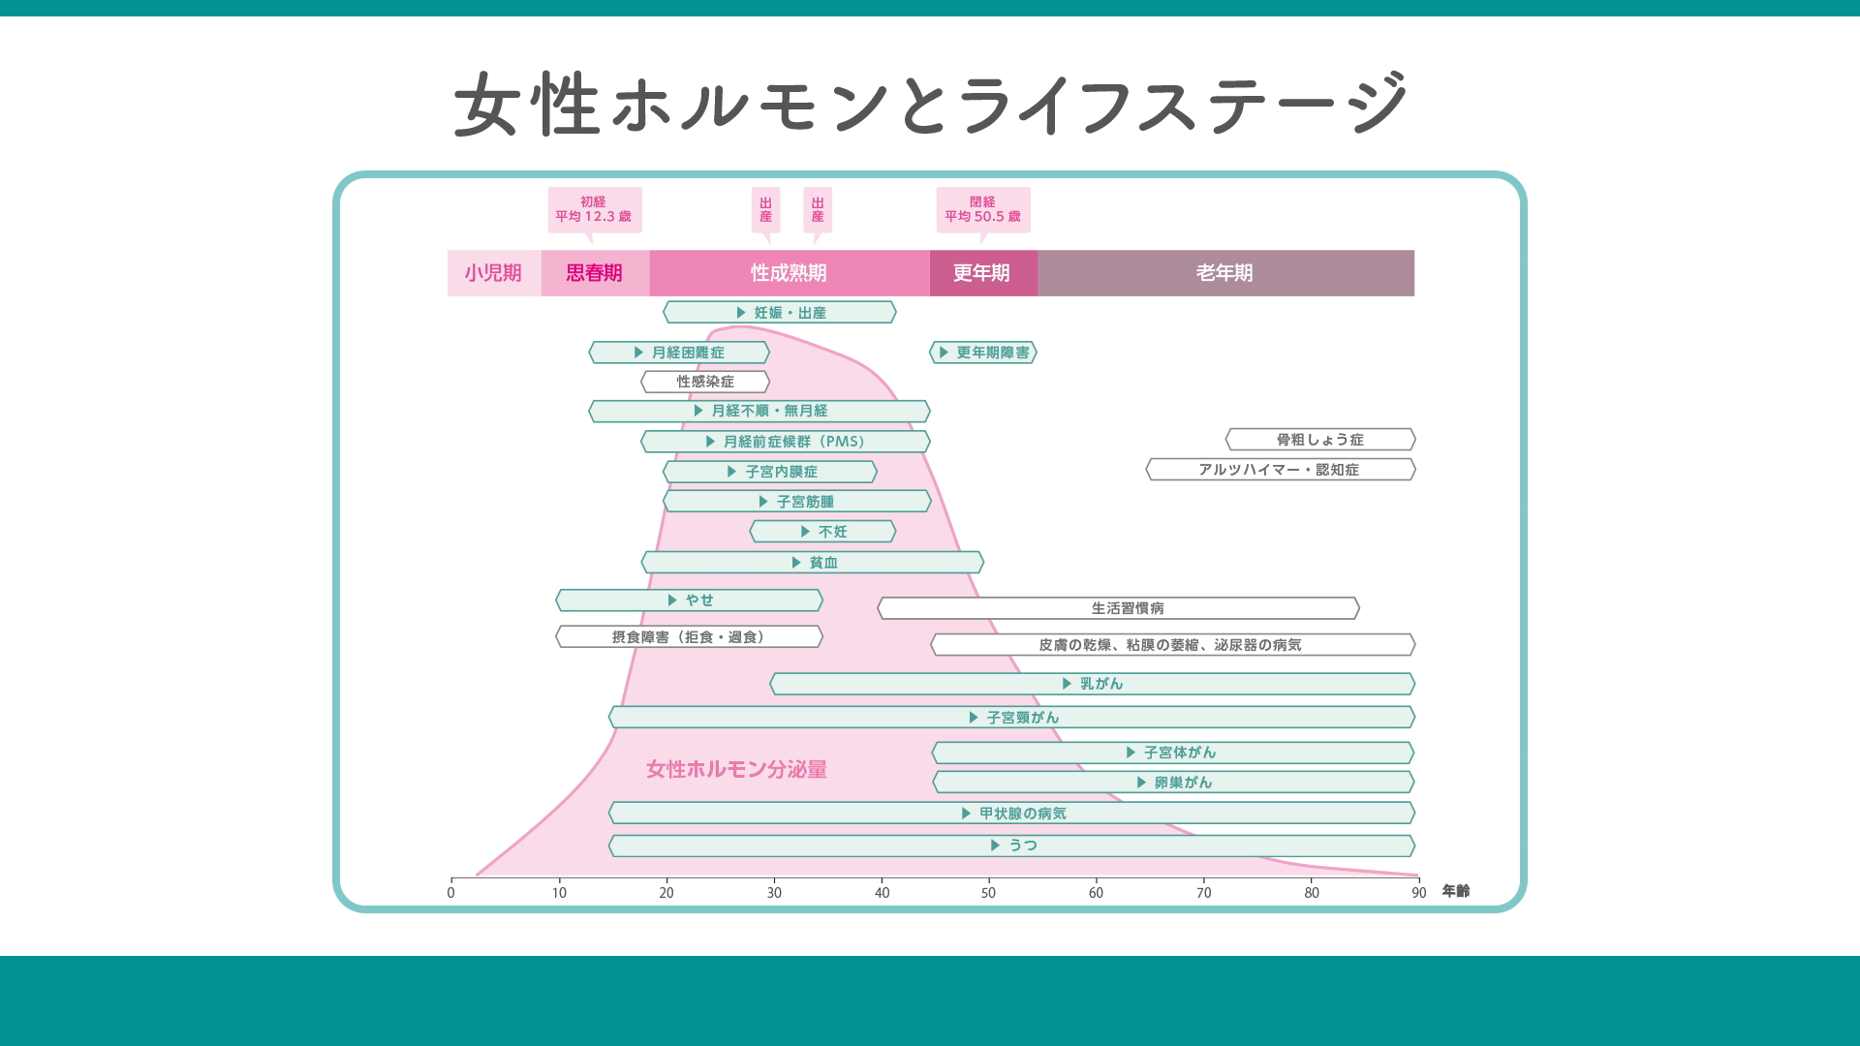
Notes:
女性ホルモンの分泌の変化によって、女性はライフステージごとに様々な健康課題に直面します。
図の横軸は女性の年齢、縦軸は女性ホルモン（エストロゲン）の分泌量を表しています。
月経がある時期の女性は、毎月の月経周期の変動があります。妊娠・出産期にはさらに激しい変動があり、更年期は急激に減少します。
このように、女性はホルモンの変化に伴い、様々な心身の不調が引き起こされるのです。

Slide 5
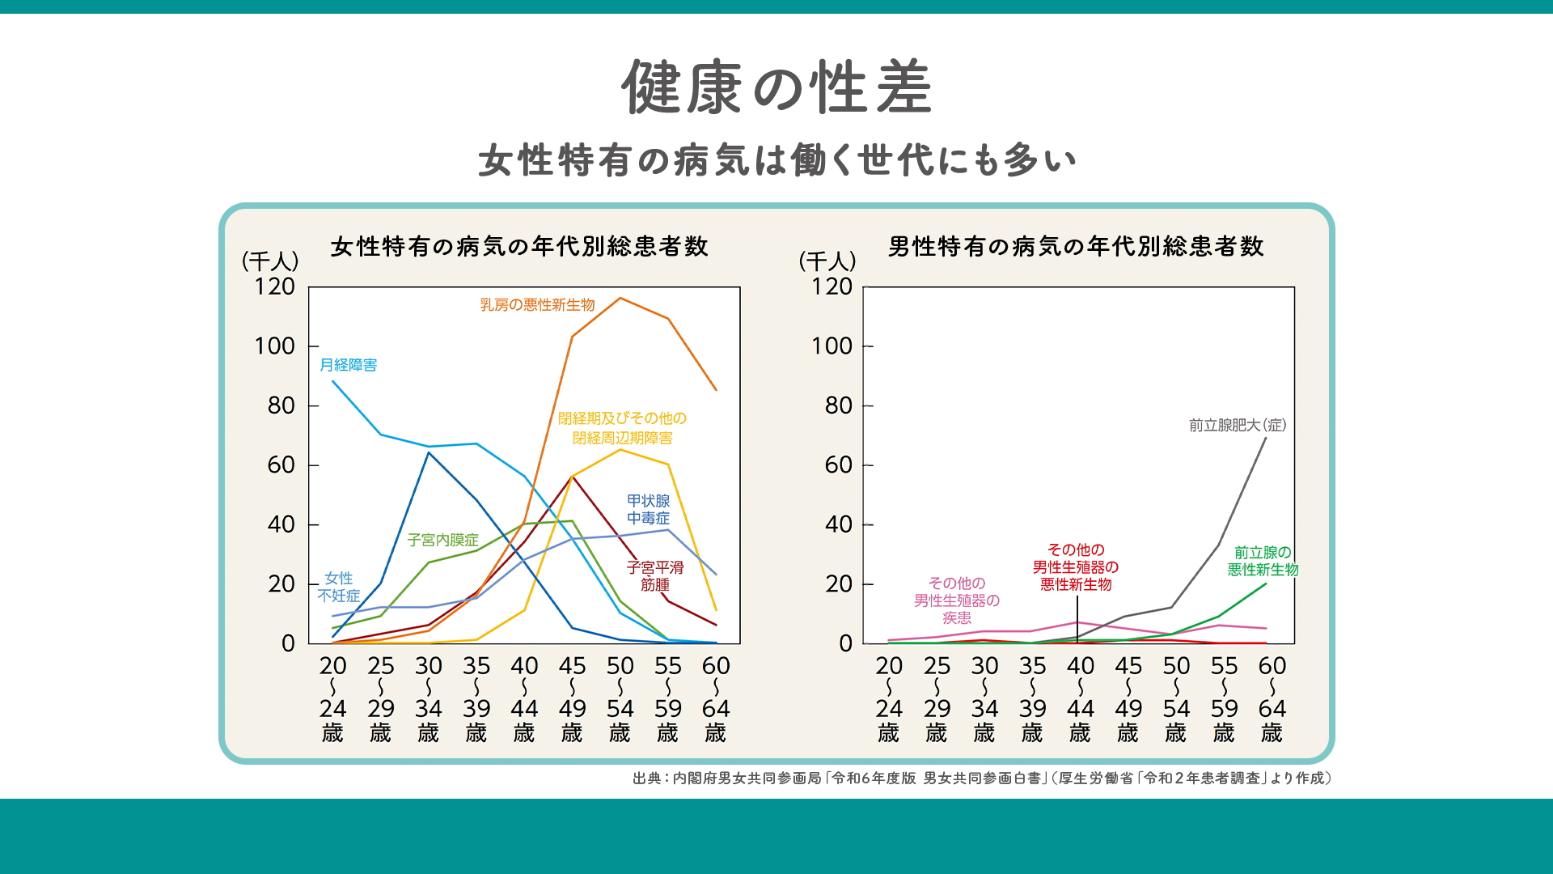
Notes:
女性と男性では健康の課題が異なります。
女性と男性、それぞれ特有の病気の患者数を年代別にみてみましょう。男性特有の病気は、50代以降で多くなる傾向にあります。一方、女性特有の病気は月経障害が20代前半で最も多いなど、働く世代にも多いことがわかります。
これら女性特有の病気の発症は、職場において生産性の低下や突然の離職などにつながる可能性もあります。

Slide 6
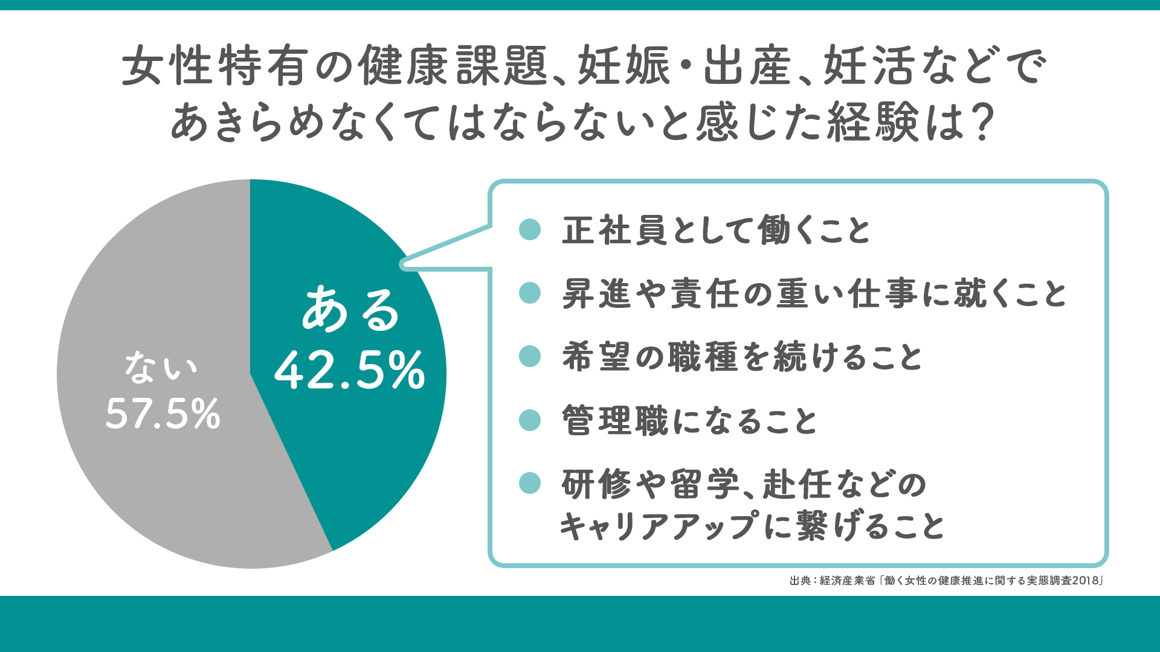
Notes:
女性従業員の約4割が女性特有の健康課題などにより、「職場で何かをあきらめなくてはならないと感じた経験」があると回答しています。
あきらめなくてはならないと感じたことの内容としては、「正社員として働くこと」、「昇進や責任の重い仕事につくこと」、「希望の職種を続けること」、「管理職になること」等が挙げられています。
女性特有の健康課題は、女性のキャリア形成を阻害する要因となり得るとともに、職場における女性活躍推進という点においても大きな影響を与えます。

Slide 7
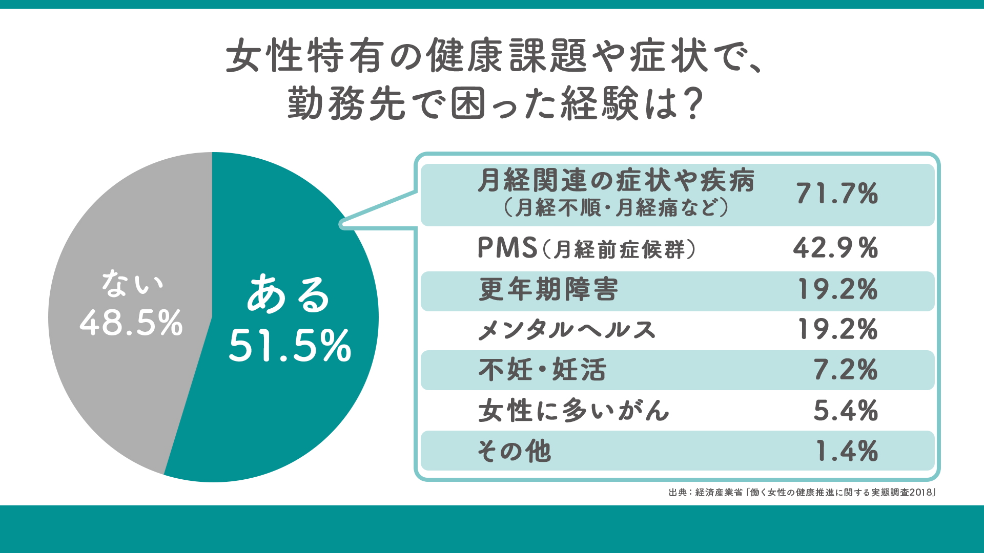
Notes:
また、女性特有の健康課題により勤務先で困った経験があるかというという問いに対し、女性従業員の約5割が、「困った経験がある」と答えています。
具体的な健康課題の内訳を見ると、月経不順や月経痛などの月経関連の症状や疾病が7割を超え、次いでPMS（月経前症候群）となっています。月経関連の症状が最も多く、次いで更年期障害が続いています。
職場においては、これら女性特有の健康課題が働く場面でどう影響しているのかを理解し、支援の取組を進めていくことが必要です。

Slide 8
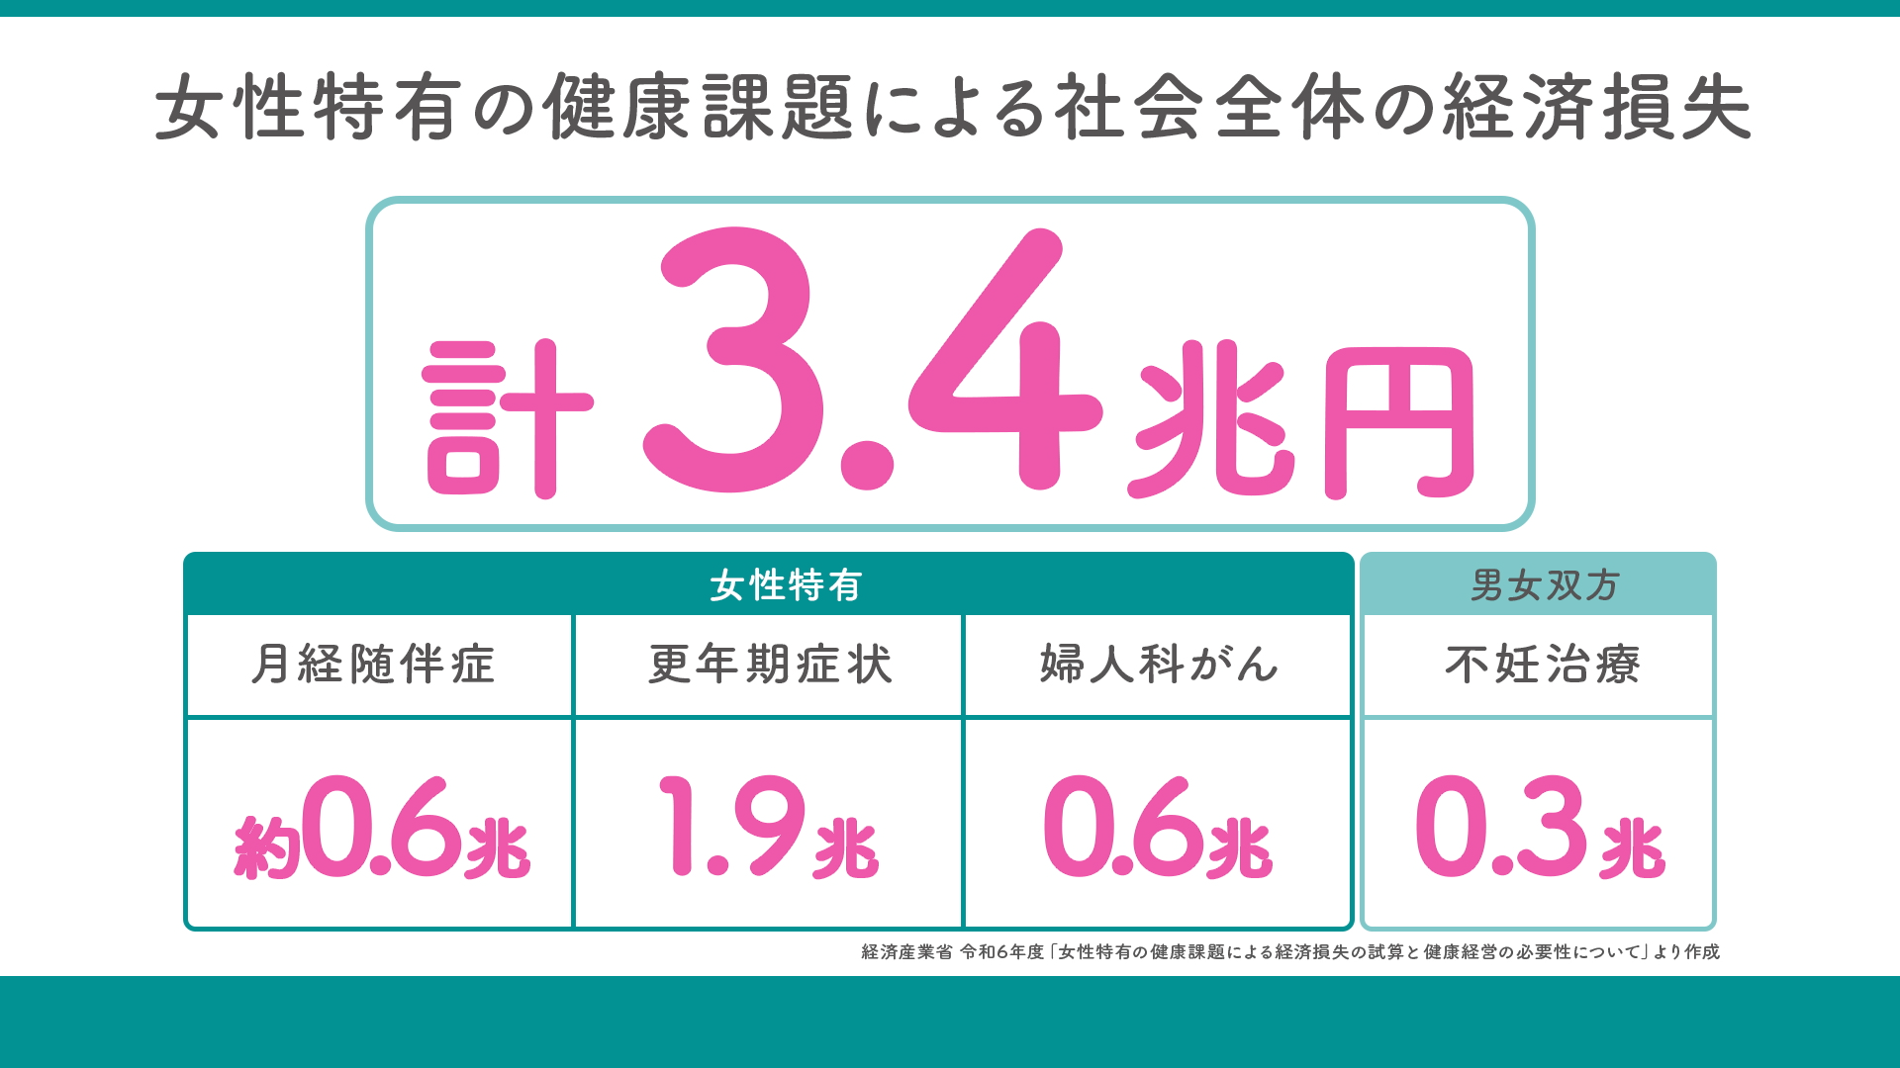
Notes:
女性特有の健康課題による社会全体の経済損失は3.4兆円と試算されています。
日本の全従業員数のうち、約45％は女性です。
職場において、女性の健康課題に対応し、職場環境の整備を進めることは、生産性向上をもたらし、社会及び企業の活性化、女性活躍推進につながります。

Slide 9
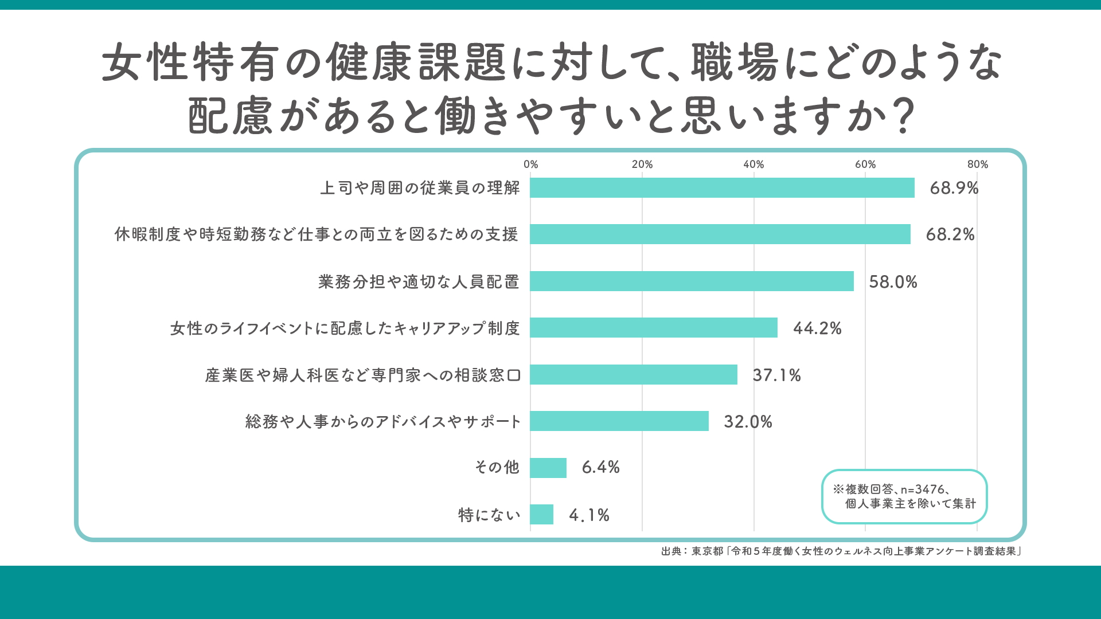
Notes:
では、職場にはどのようなサポートが求められるのでしょうか。
「女性特有の健康課題に対して、職場にどのような配慮があると働きやすいと思いますか？」という問いに対し、約7割の女性が、「上司や周囲の従業員の理解」と回答しています。
あなたの職場にも女性特有の健康課題による不調で困っている従業員がいるかもしれません。まずは、女性の健康課題について理解を深めることが重要です。必要なときに適切な配慮ができる、誰もが働きやすい職場づくりを目指しましょう。

Slide 10
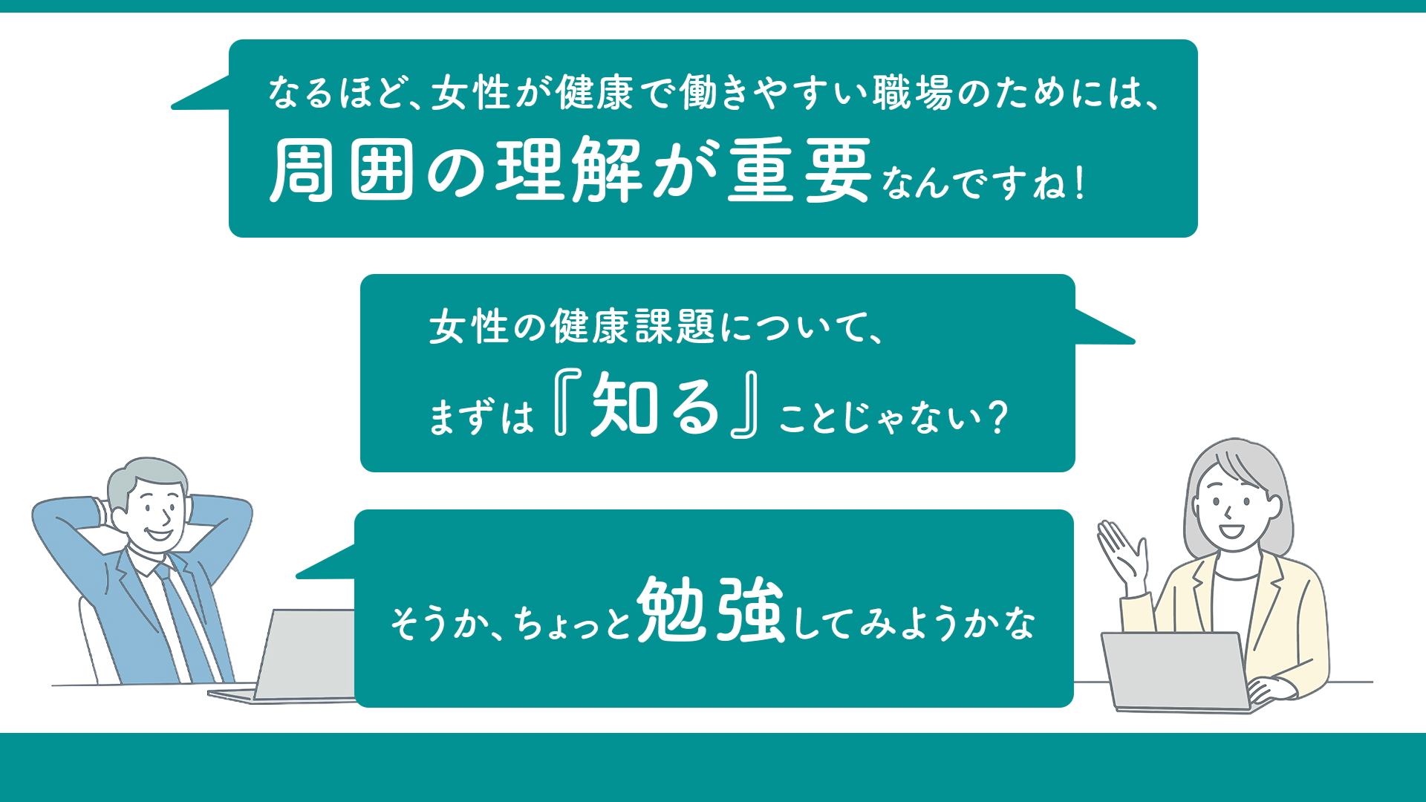
Notes:
男性：なるほど、女性が健康で働きやすい職場のためには、周囲の理解が重要なんですね！
女性セリフ：女性の健康課題について、まずは『知る』ことじゃない？
男性セリフ：そうか、ちょっと勉強してみようかな

Slide 11
